Slide 2
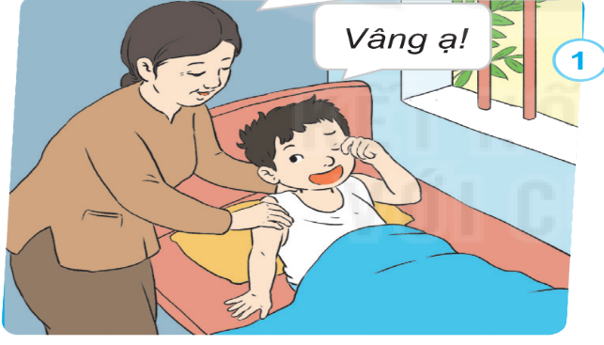
Dạy đi học nào cháu!
Vâng ạ!
Notes:
Tranh 1: Bà gọi bạn dậy, bạn vâng lời và trả lời rất lễ phép (ạ cuối câu)

Slide 3
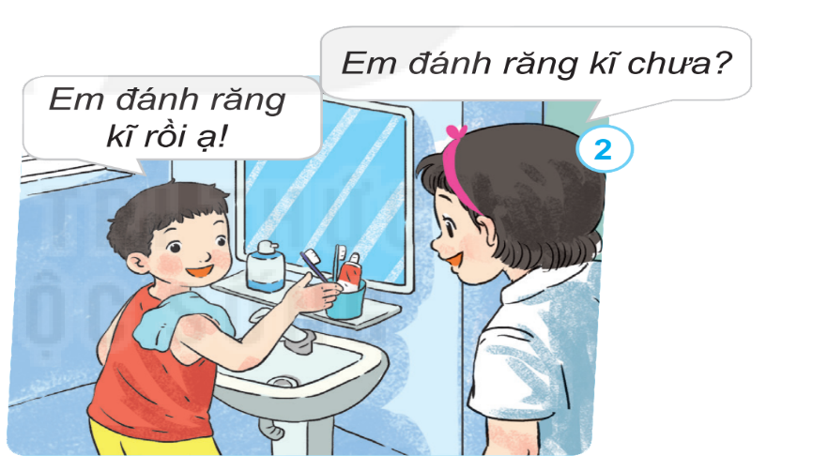
Em đánh răng kĩ chưa?
Em đánh răng kĩ
rồi ạ!
Notes:
Tranh 2: Chị gái hỏi, bạn vâng lời và trả lời rất lễ phép

Slide 4
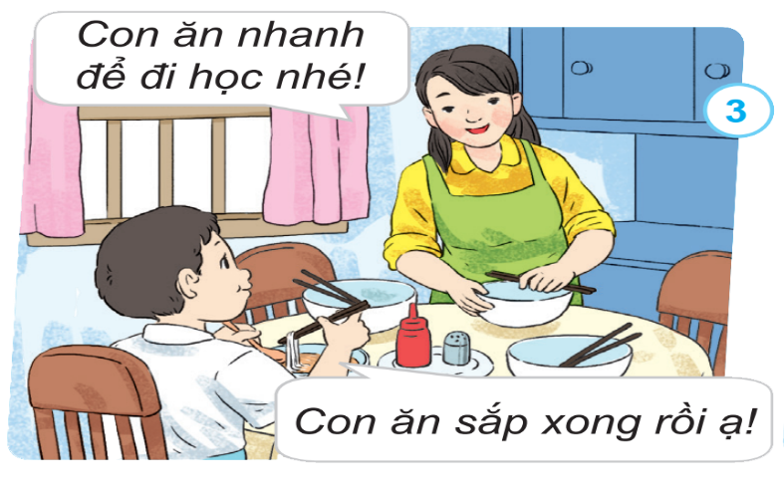
Con ăn nhanh để đi học nhé !!
Con ăn sắp xong rồi ạ !!
Notes:
Tranh 3: Mẹ nói, bạn vâng lời và trả lời rất lễ phép

Slide 5
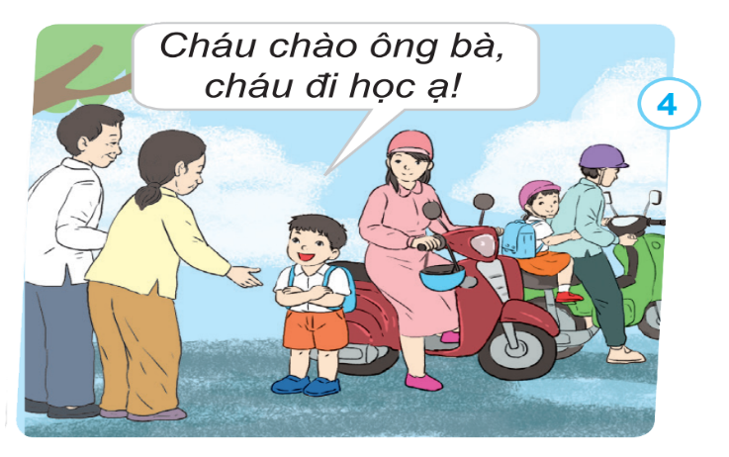
Cháu chào ông bà, cháu đi học ạ ! !
Notes:
Tranh 4: Trước khi đi học, bạn đã lễ phép chào ông bà

Slide 6
Vì sao em cần lễ phép, vâng lời ông bà, cha mẹ, anh chị?
Notes:
Lễ phép, vâng lời là thể hiện lòng kính yêu mọi người trong gia đình. Em thể hiện sự lễ phép, vâng lời ông bà, cha mẹ, anh chị bằng thái độ, lời nói, cử chỉ phù hợp.

Slide 7
Hoạt động 1

Slide 9
Những việc em đã làm thể hiện sự lễ phép, vâng lời ông bà cha mẹ, anh chị.

Slide 11
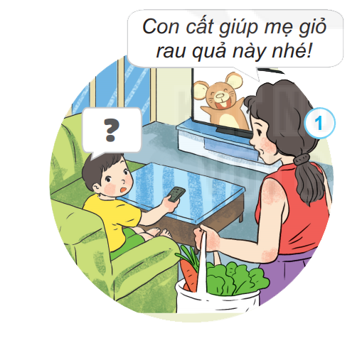
Con cất giúp mẹ giỏ rau quả này nhé!
Notes:
Đóng vai

Slide 13
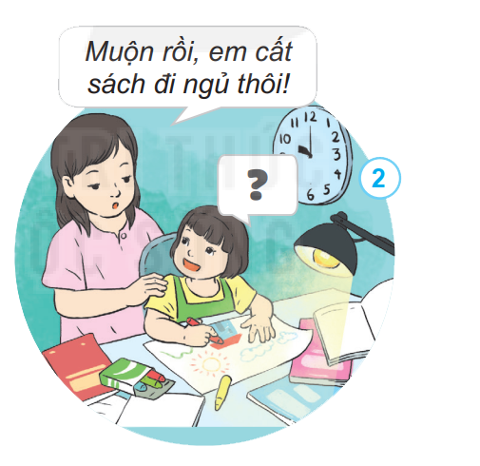
Muộn rồi, em cất sách đi ngủ thôi!

Slide 14
Notes:
Đóng vai

Slide 17
Em luôn lễ phép, vâng lời ông bà ,
cha mẹ, anh chị bằng thái độ và
hành vi phù hợp.

Slide 18
Bé ngoan lễ phép, vâng lời
Ông bà cha mẹ rạng ngời niềm vui

Slide 19
CẢM ƠN CÁC THẦY CÔ GIÁO VỀ DỰ GIỜ THĂM LỚP
Chúc thầy cô mạnh khỏe, hạnh phúc và công tác tốt

